Slide 1

Academia Chilena de Ciencias Agronómicas
Reunión Informativa:
PROCESO DE REGISTRO, VOTACION Y REGISTRO DE LA FIRMA ELECTRONICA
1 de Julio de 2021

Slide 2
5 Pasos
Suscripción de Datos via Forms.
Asamblea General Extraordinaria, 29 de Julio. Votación modificación de estatutos.
Firma Electrónica Acta de Asamblea.
Presentación Formal de Acta a Municipalidad de Santiago.
Resolución de la Municipalidad.

Slide 3
Firma Electrónica Avanzada
Se usará la Plataforma Firma Ya de la empresa BPO Advisors, Acreditada en el Ministerio de Economía.
¿Qué se necesita para acceder a Firma Ya?
RUT
Clave Única
Nº de Serie de Carnet de Identidad.
Correo Electrónico
Teléfono Celular

Slide 4
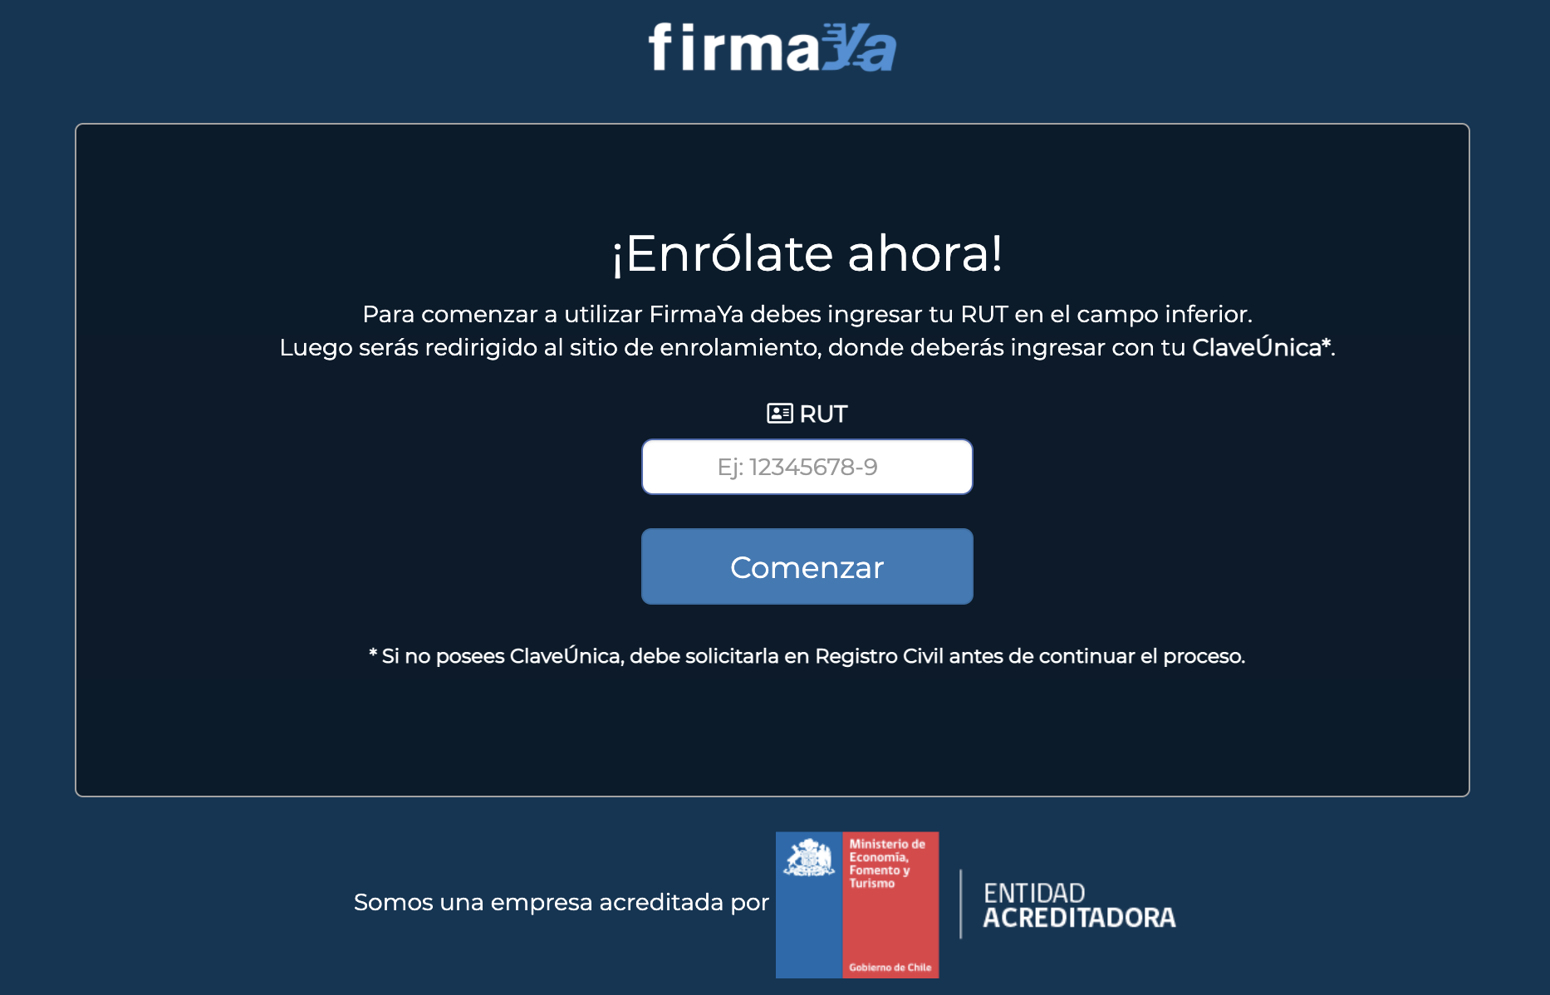
Paso 3.1: Enrolarse en FirmaYa.
Ingresar a https://firmaya.idok.cl/signup

Slide 5
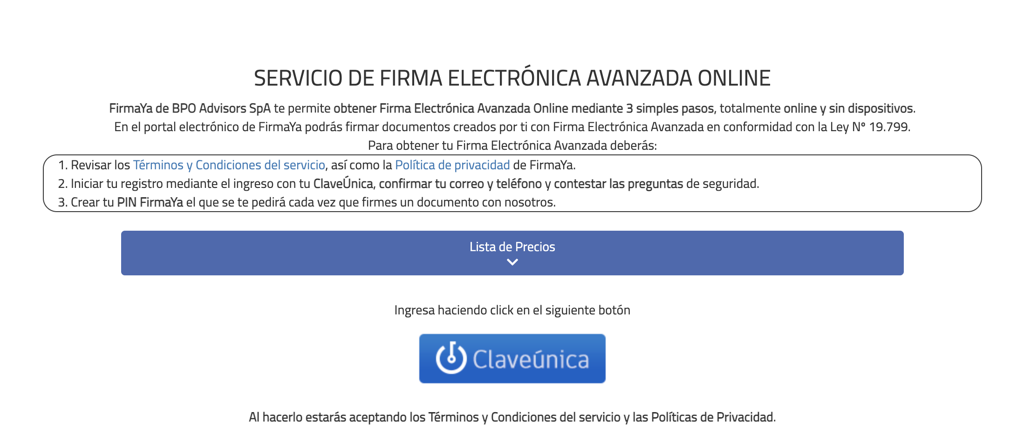

Slide 6
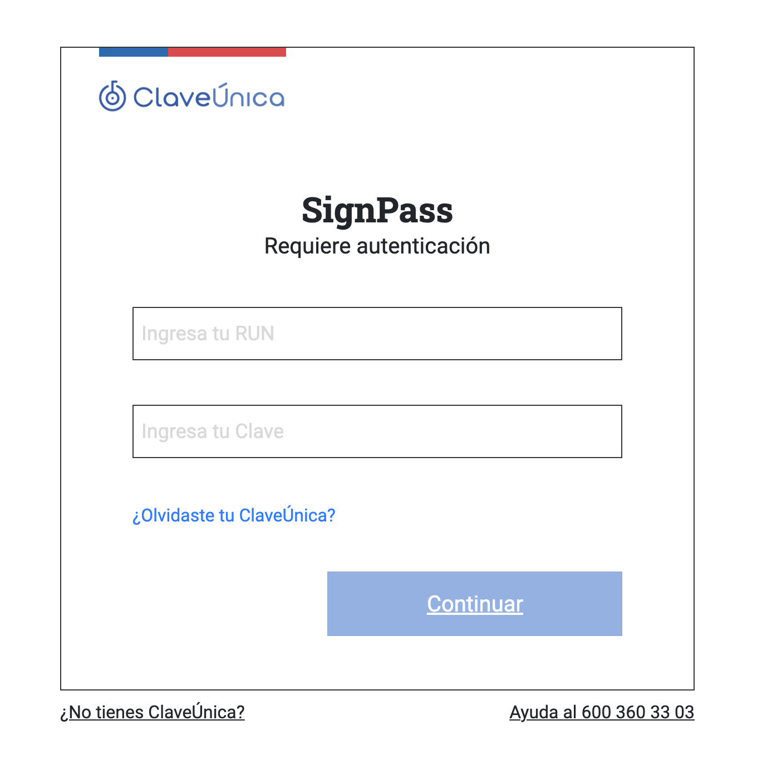

Slide 7
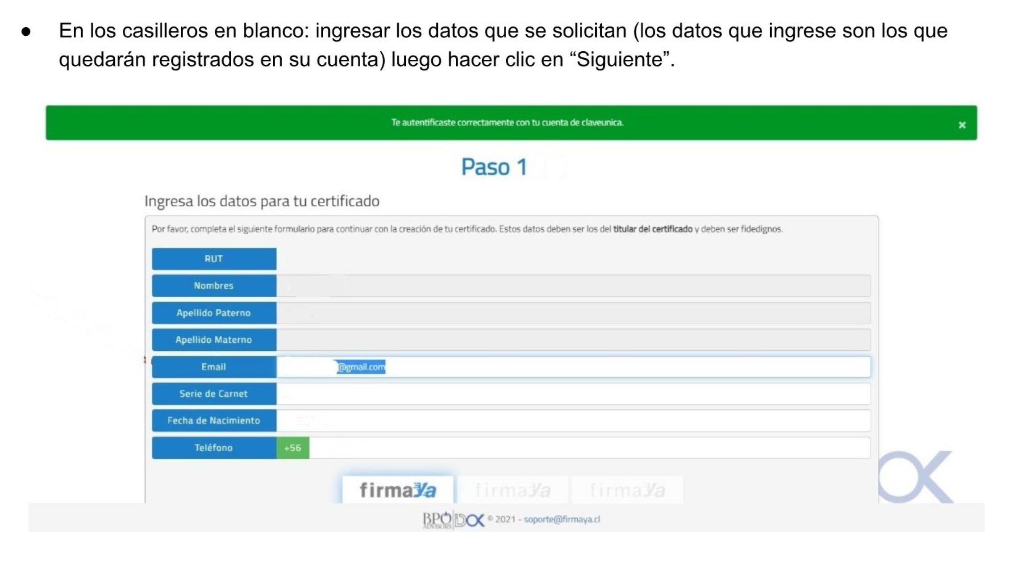

Slide 8
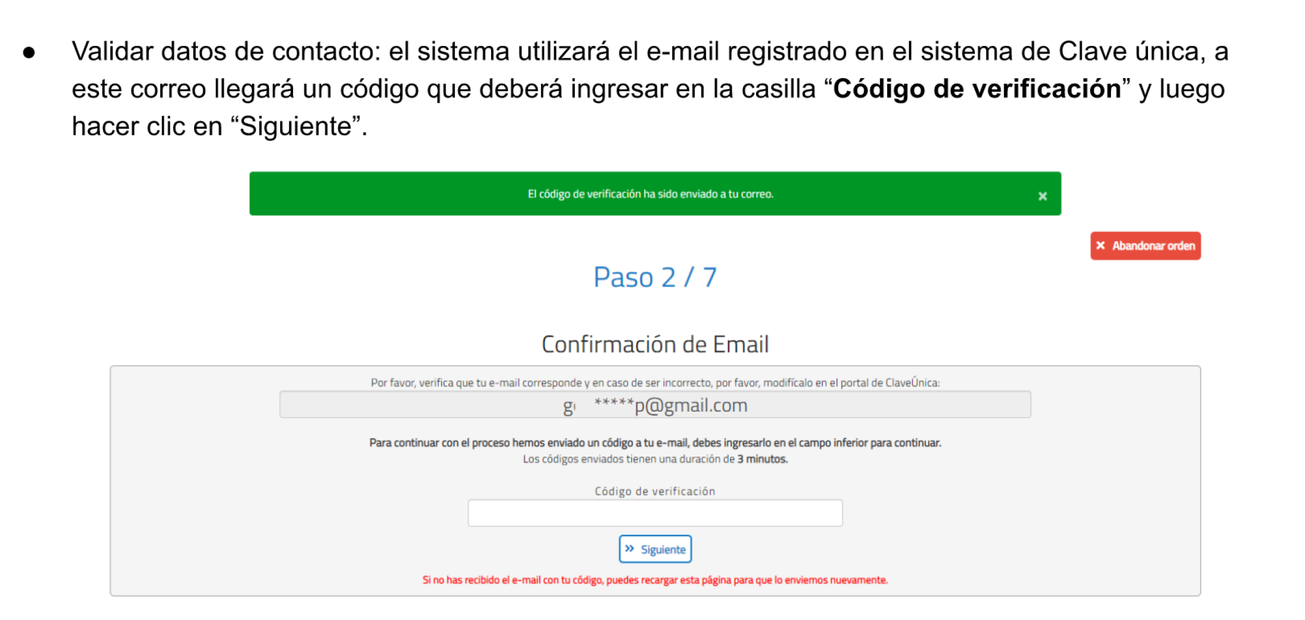

Slide 10
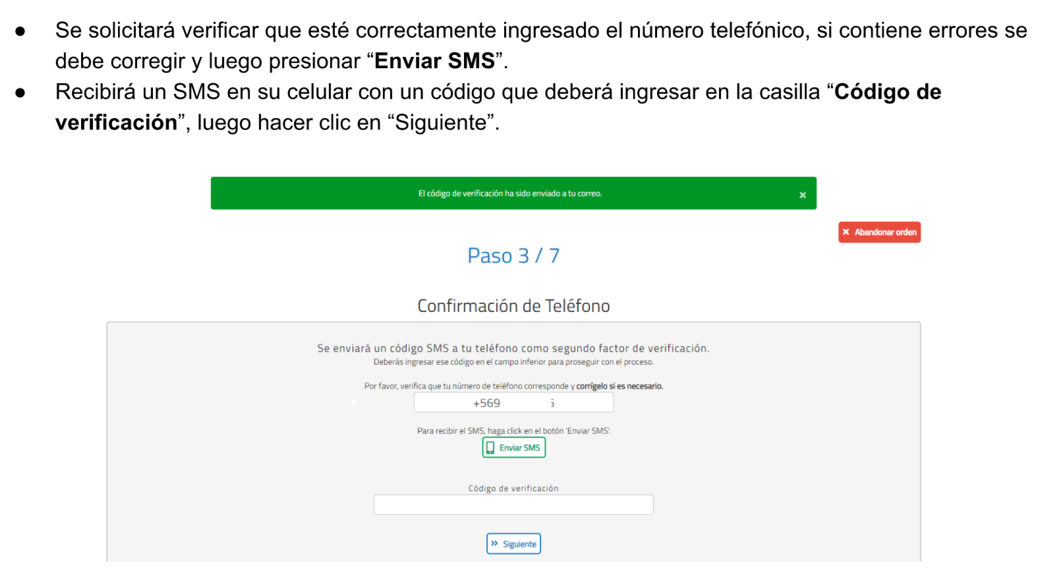

Slide 11
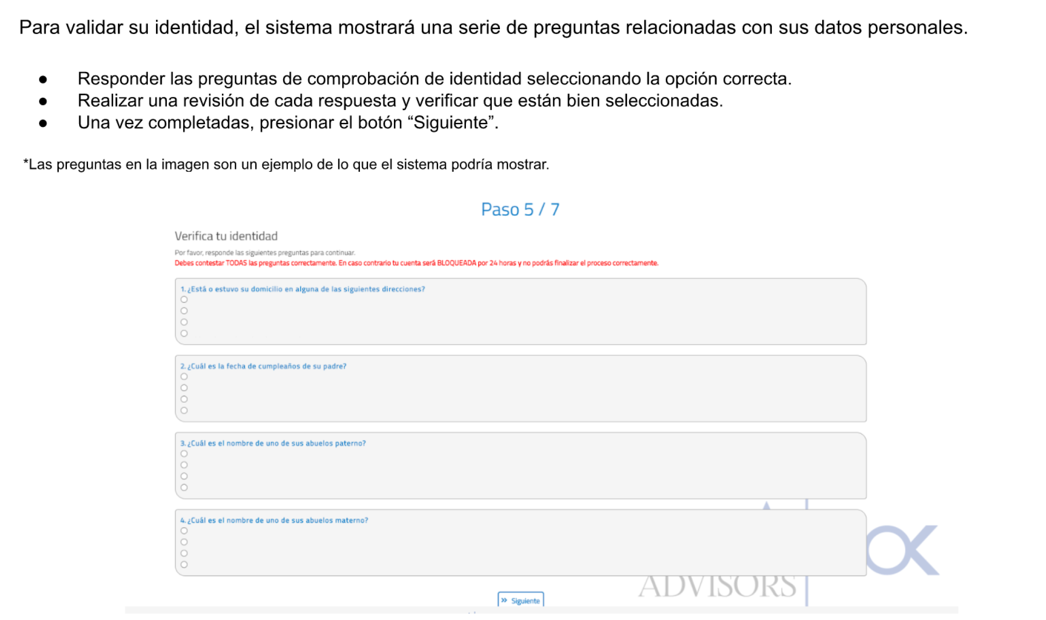

Slide 12
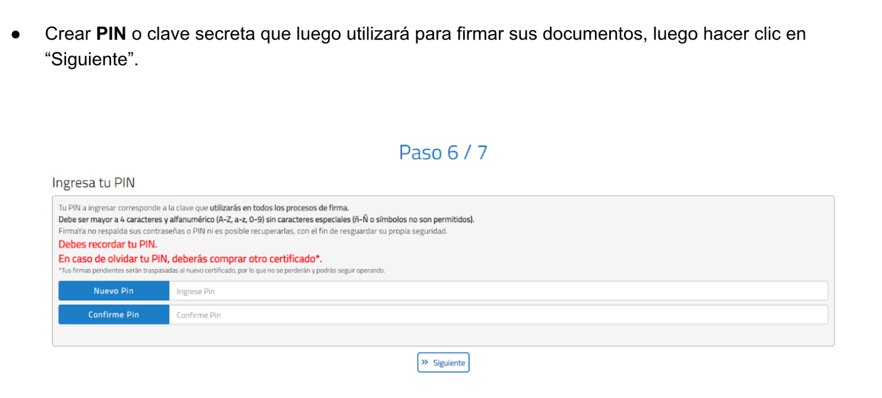

Slide 13
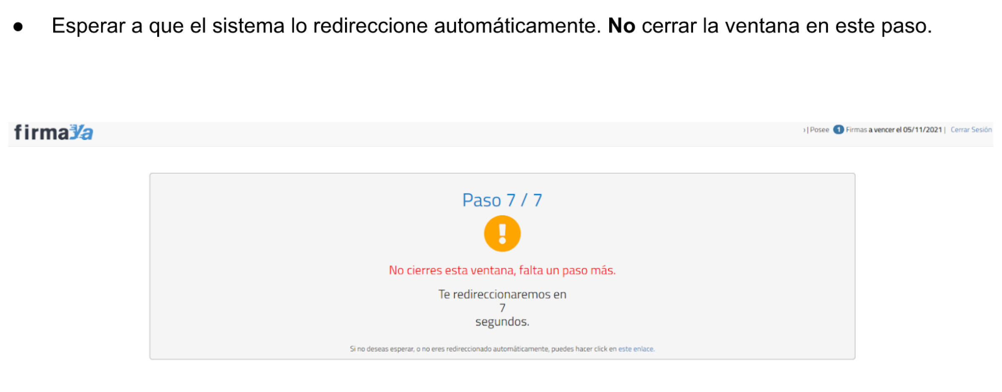

Slide 14
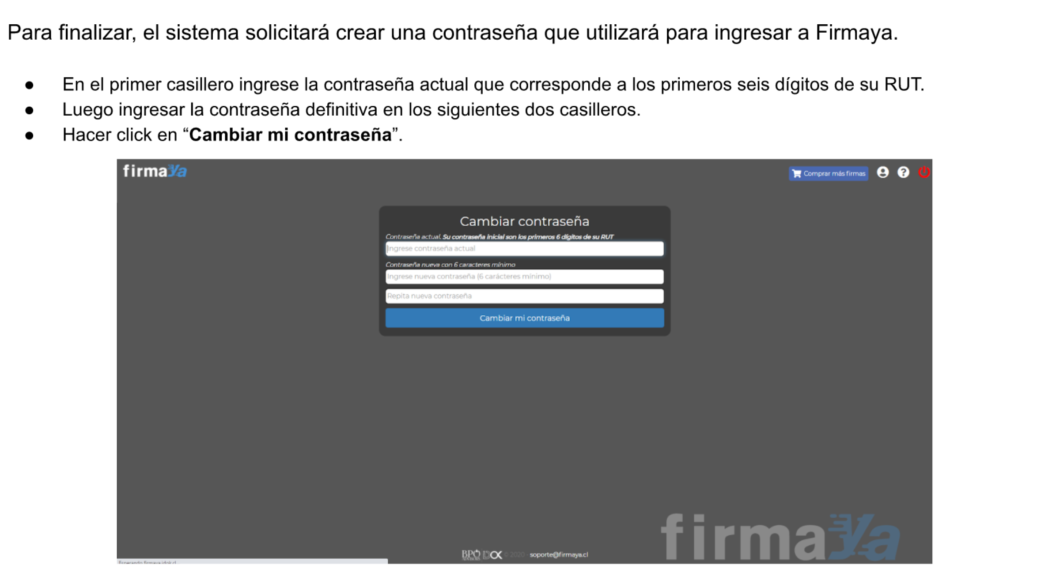

Slide 15
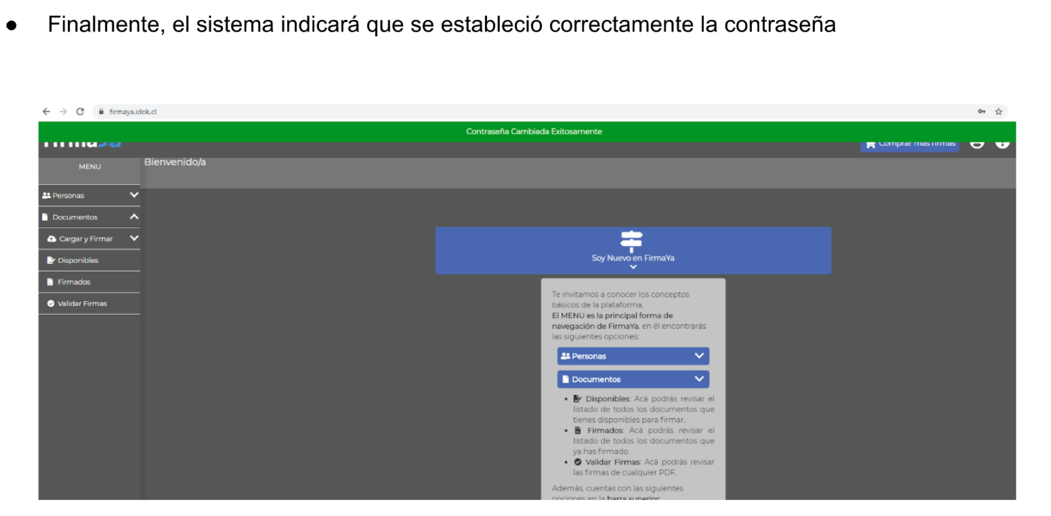

Slide 16
Fin Paso 3.1
En este momento puede abandonar la plataforma de FirmaYa a la espera de recibir una notificación via correo electrónico para firmar un documento.

Slide 17
Paso 3.2: Proceso de Firma Electrónica de Documentos.
Los siguientes pasos son necesarios para poder firmar un documento.

Slide 19
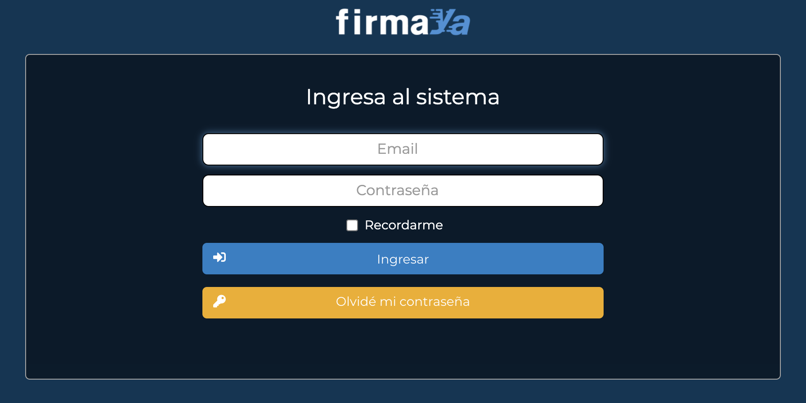

Slide 20
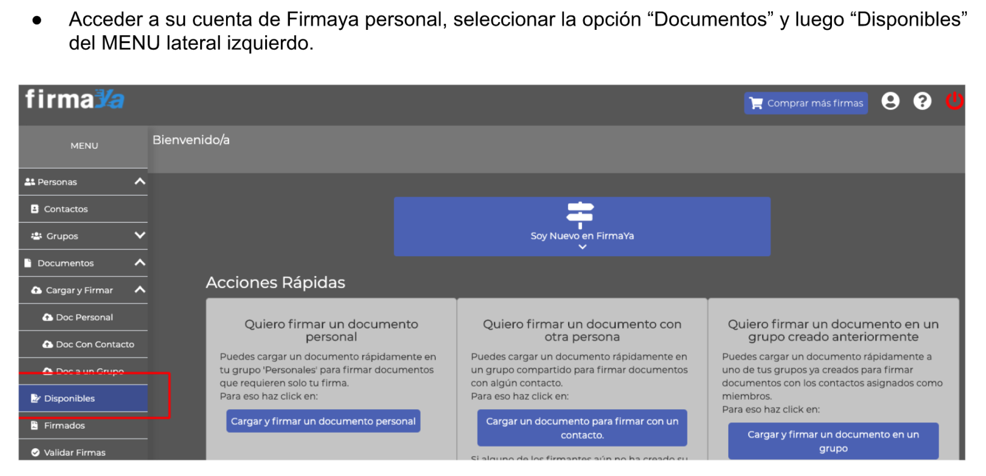

Slide 21
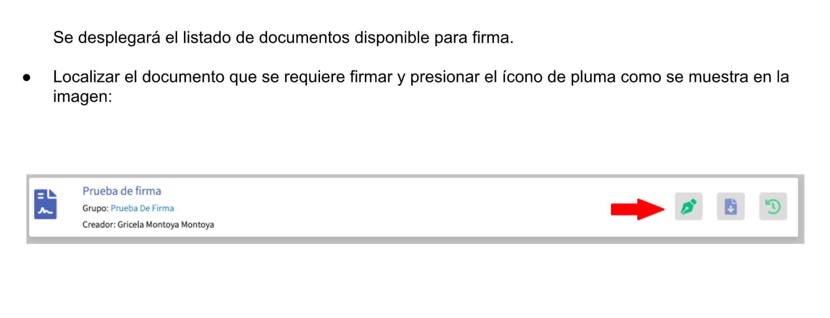

Slide 22
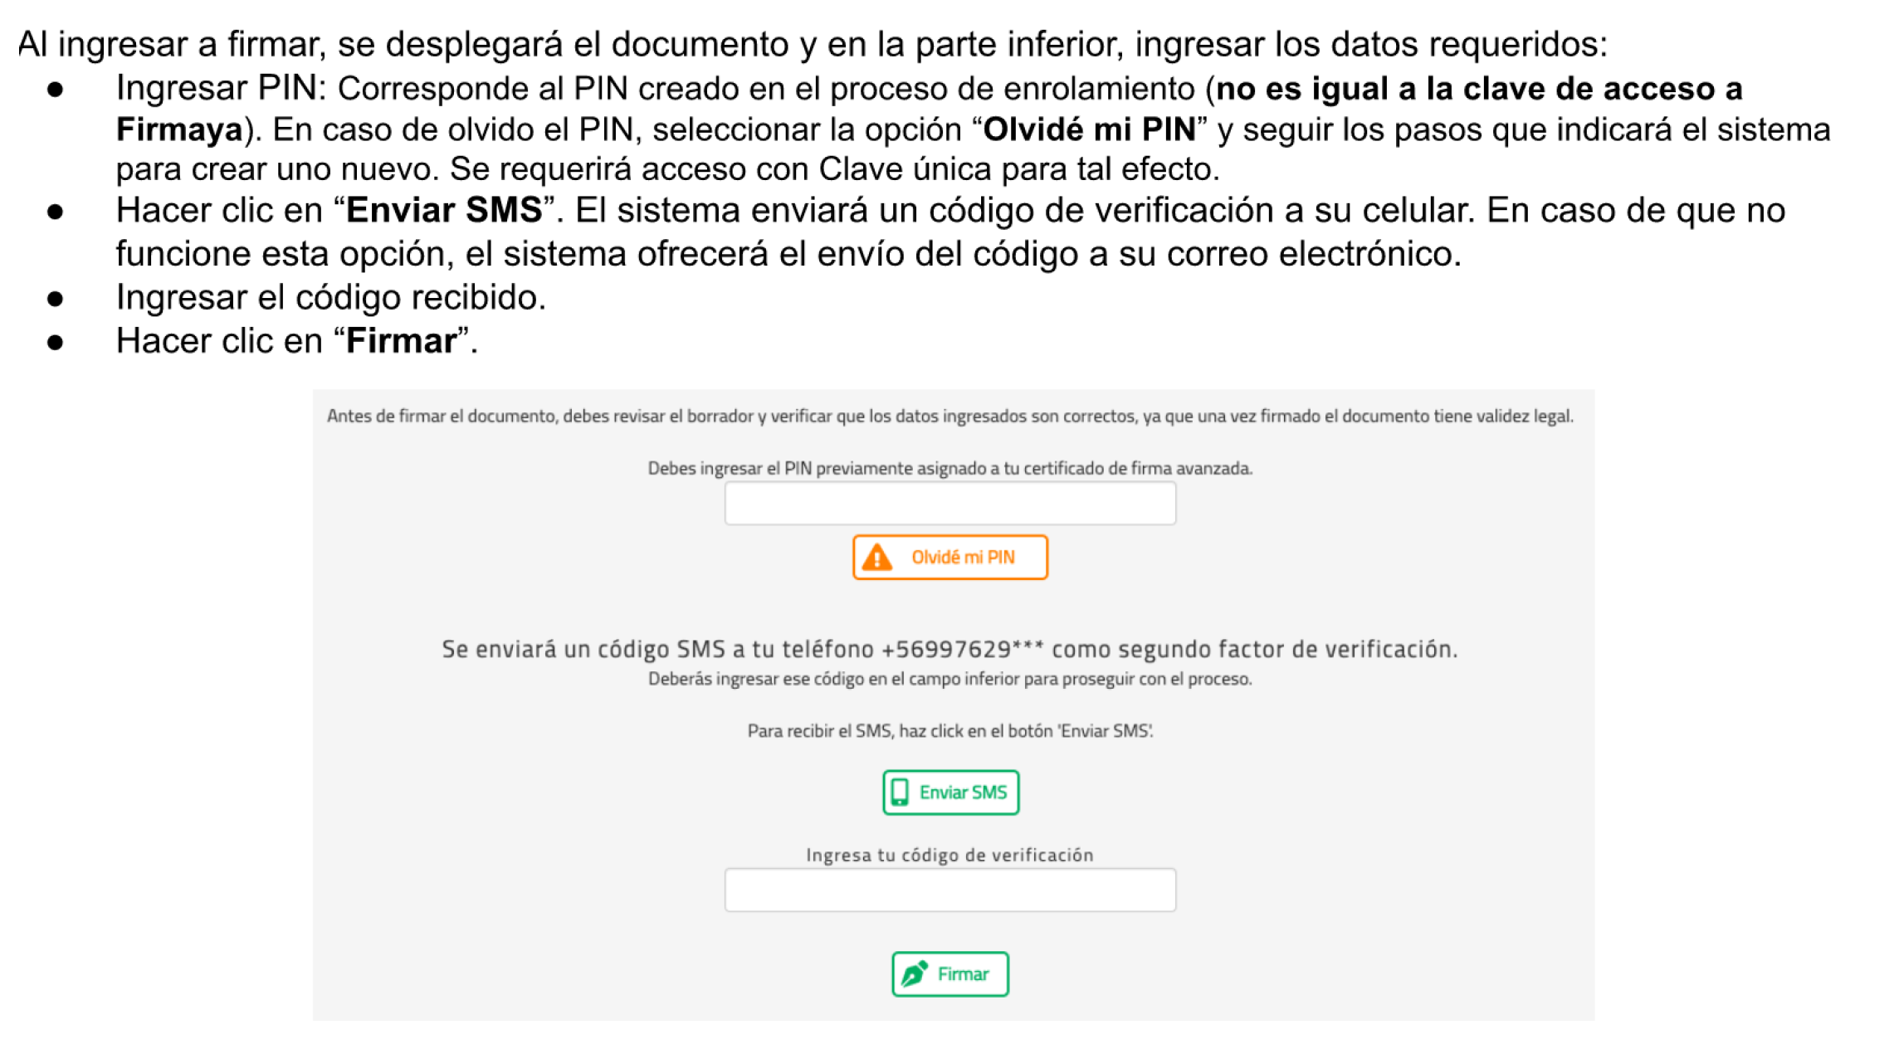

Slide 23
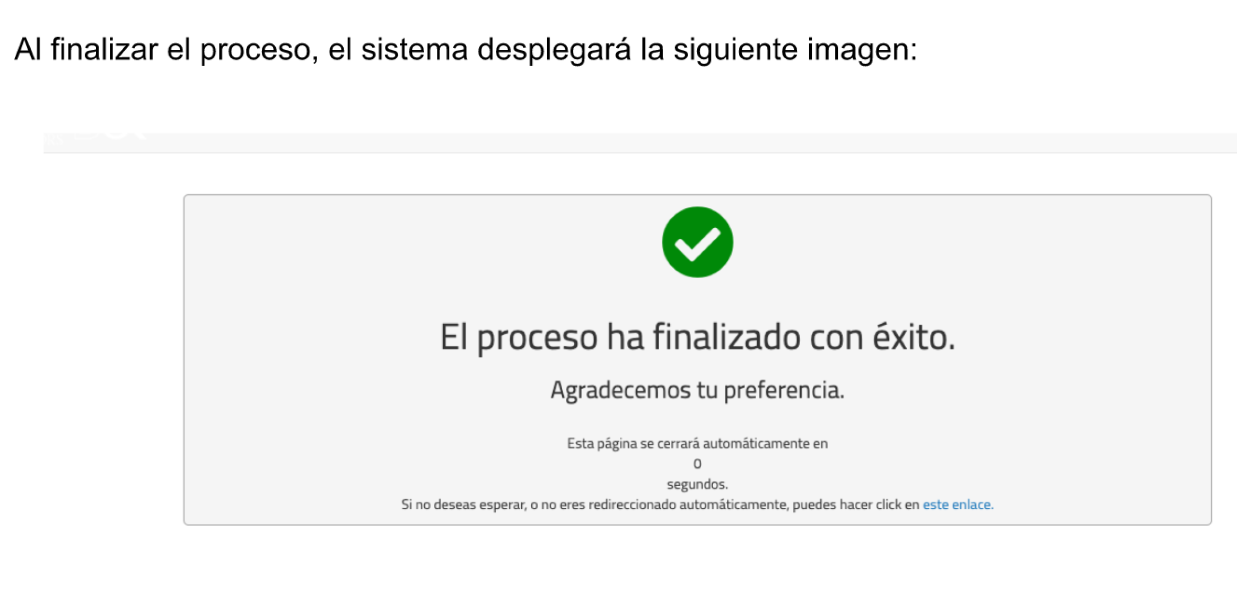

Slide 24
Fin Paso 3.2
Se ha suscrito la firma del documento.

